Slide 1
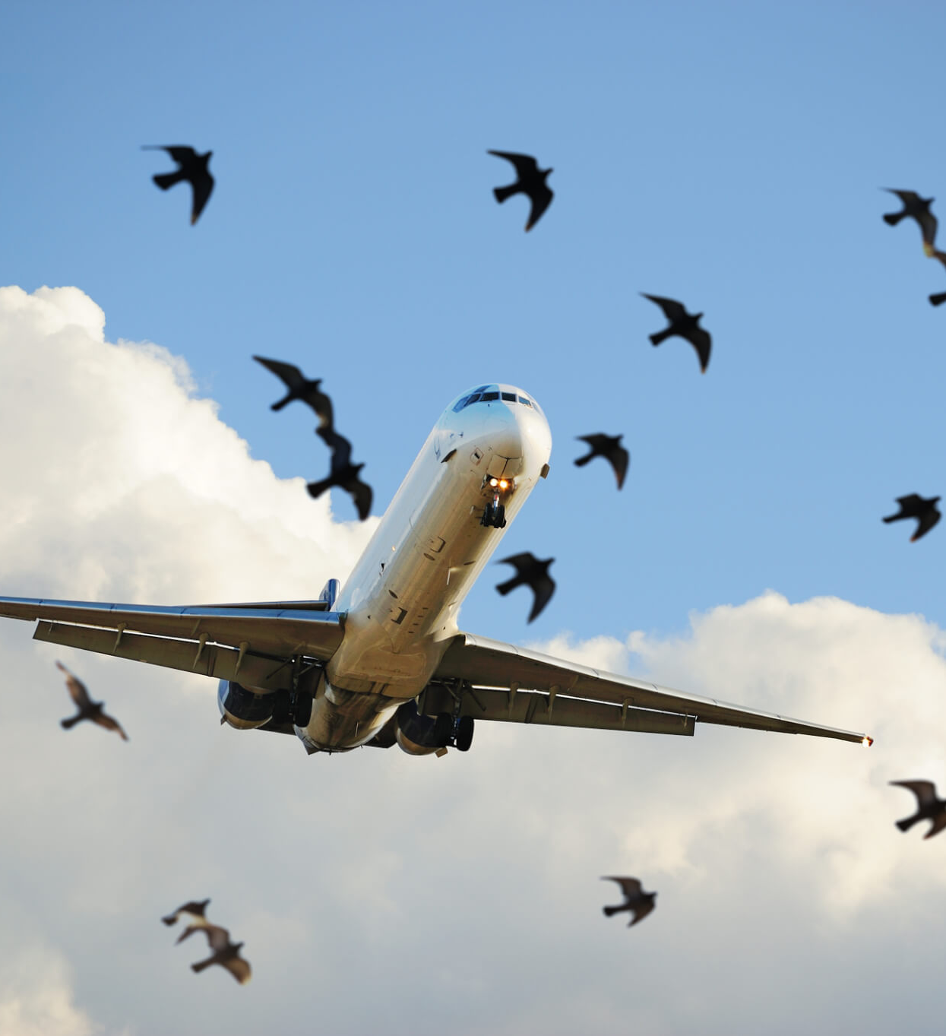
Bird Strikes
Justin-Jay Balaba und Nikita Kusch

Slide 2
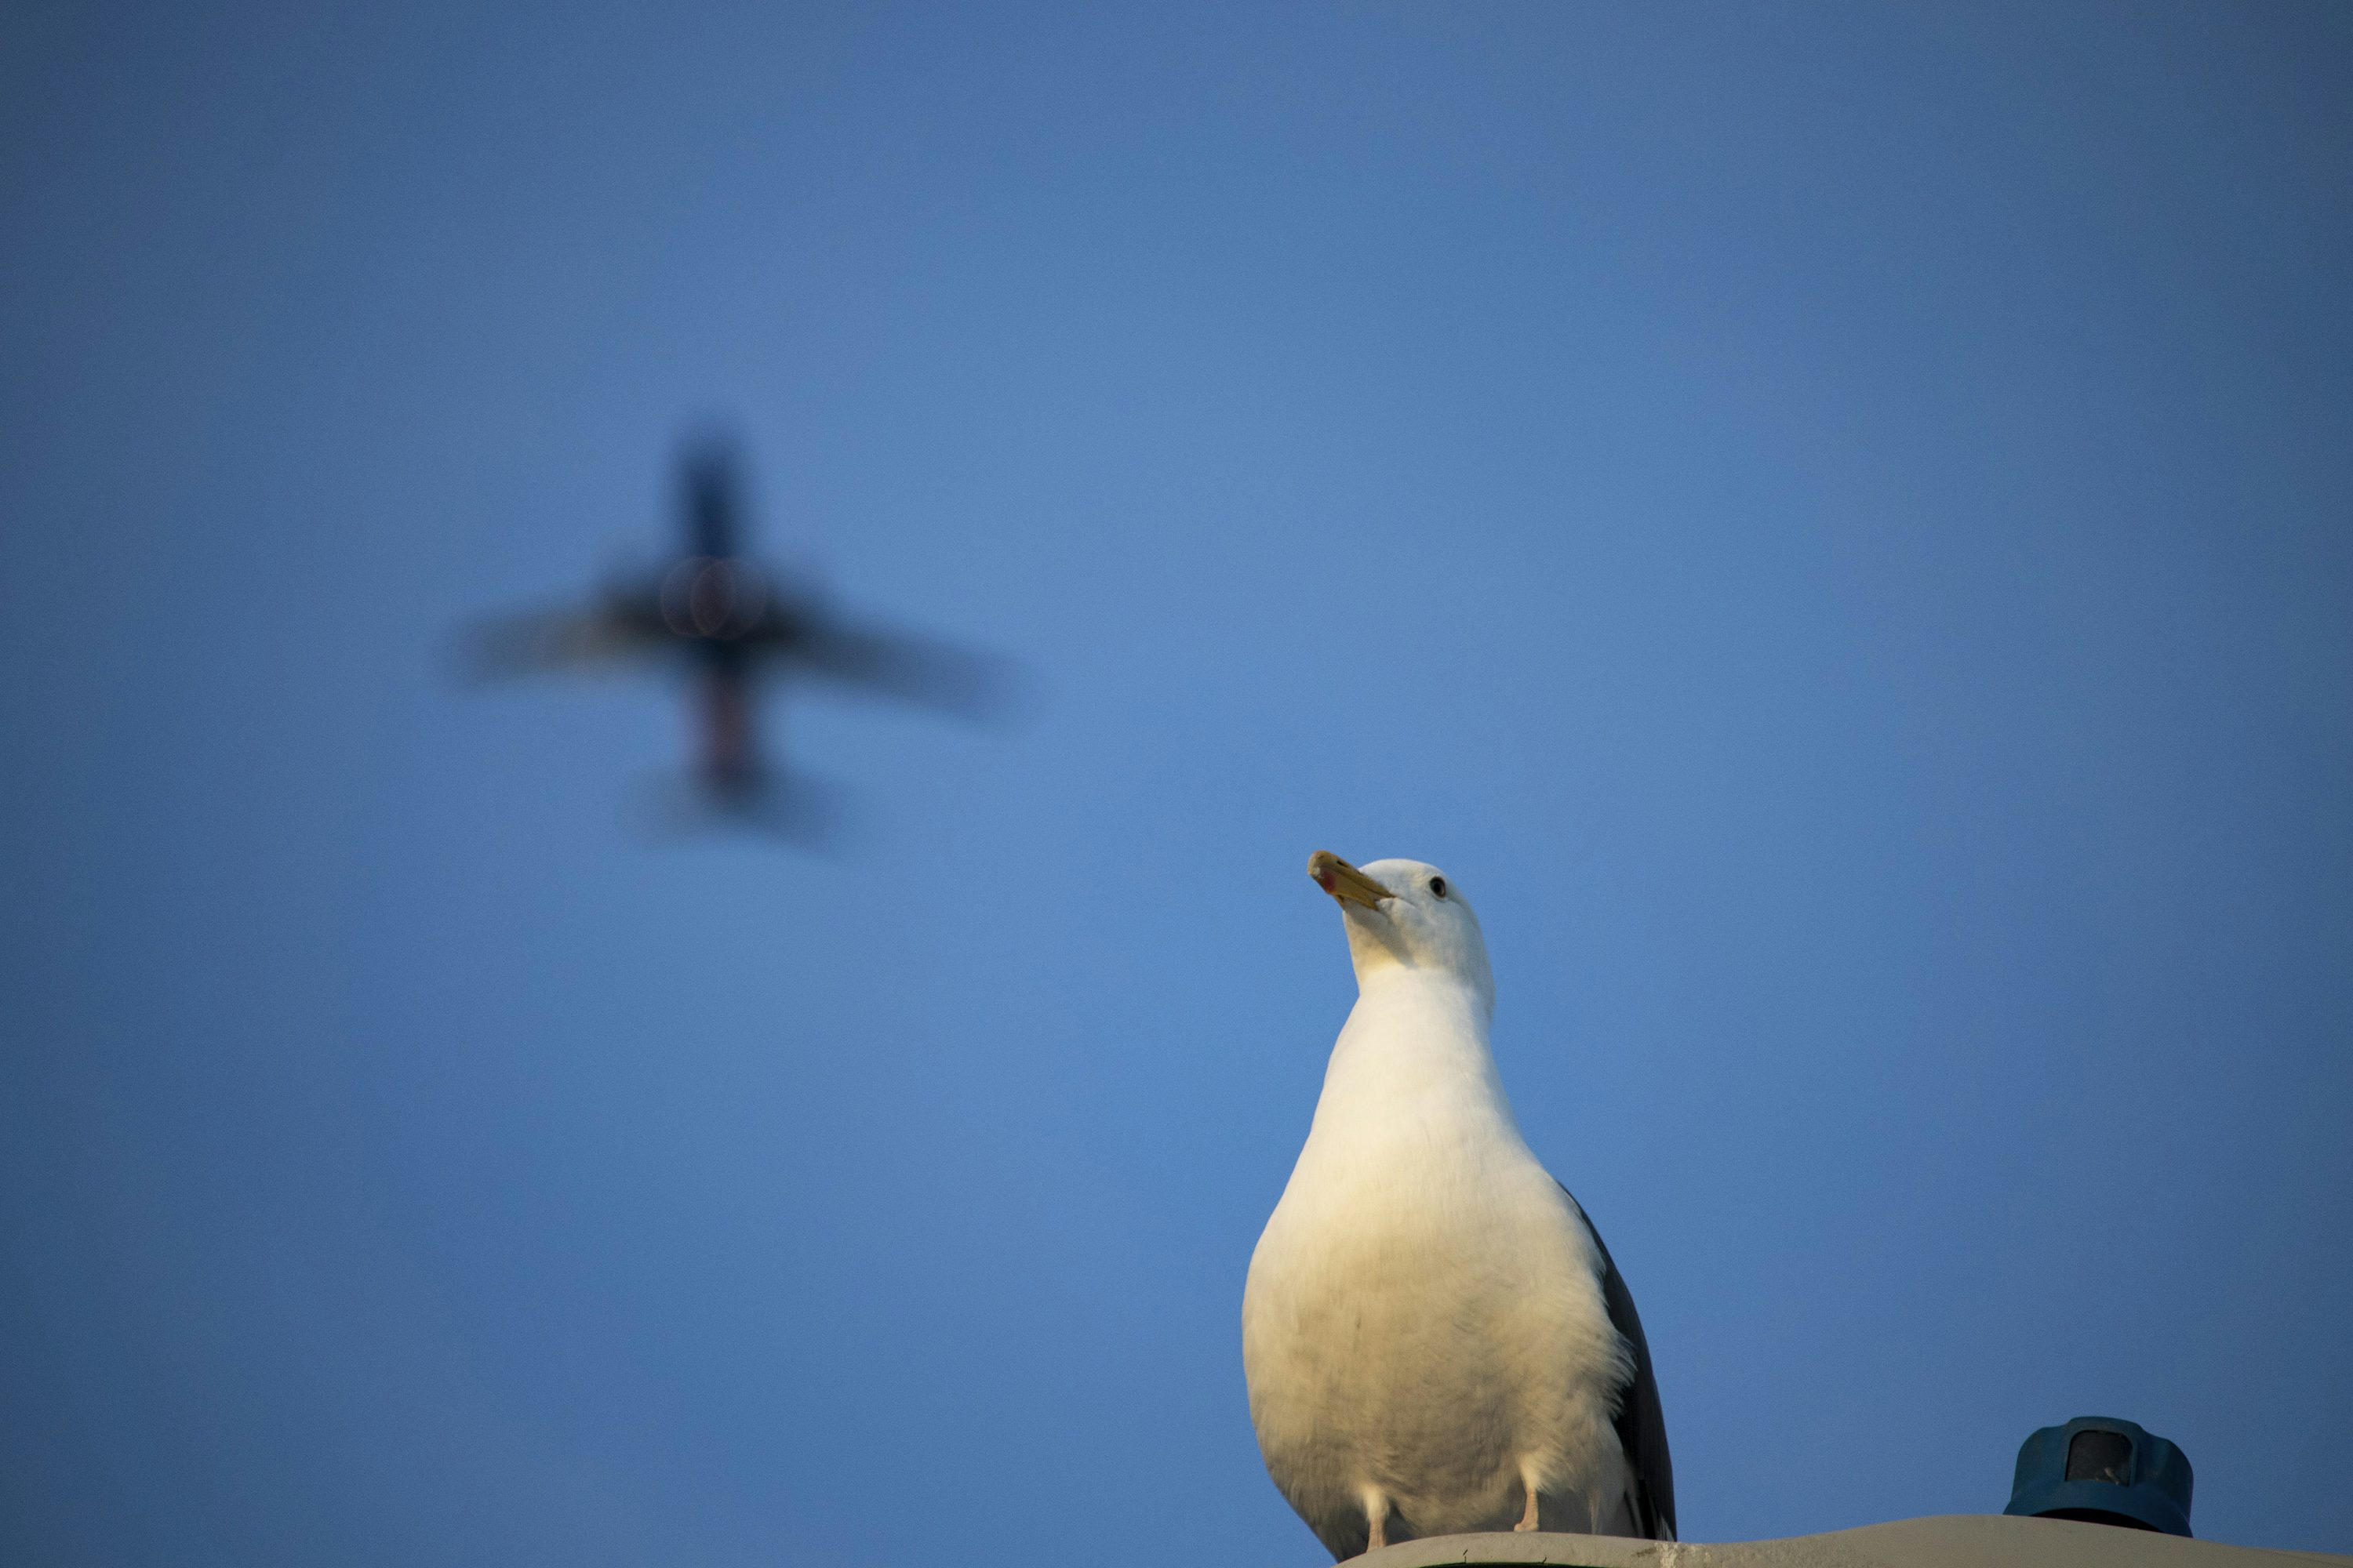
Bird-Strike Dataset besteht aus
Jahre von 1990 – 2015
Vogel-/Tierarten
Flugzeug typen
Flughäfen
Schadensarten
uvm.
(Nicht alles berücksichtigt)
Insgesamt 66 Kategorien
365.823 Einträge
715 verschiedene Tierarten
14 mögliche beschädigte Flugzeugteile
Beinhaltet sowohl Militärflugzeuge als auch zivile Flugzeuge, Helikopter etc.
u. v. m.

Slide 3
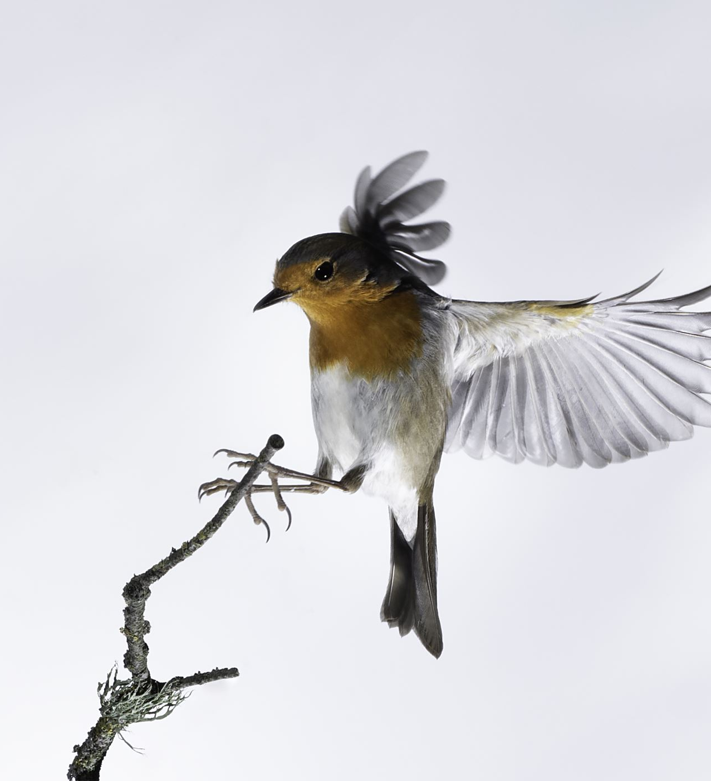
Trend der Bird-Strikes

Slide 4
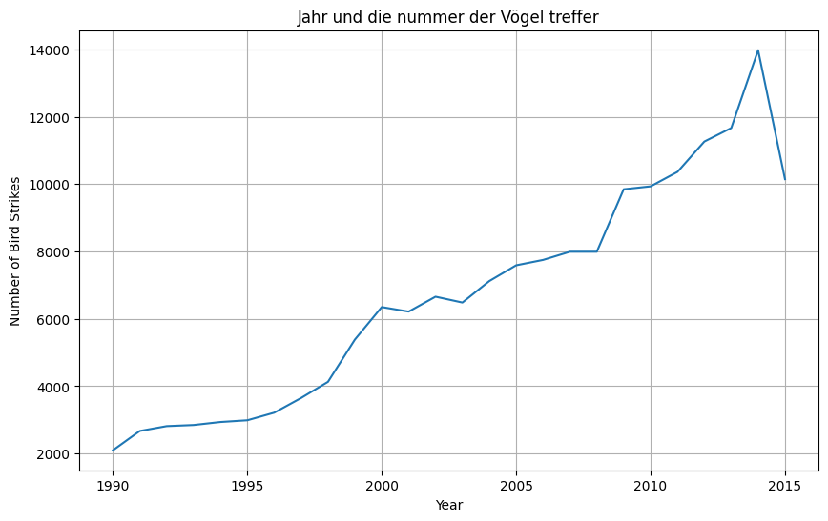

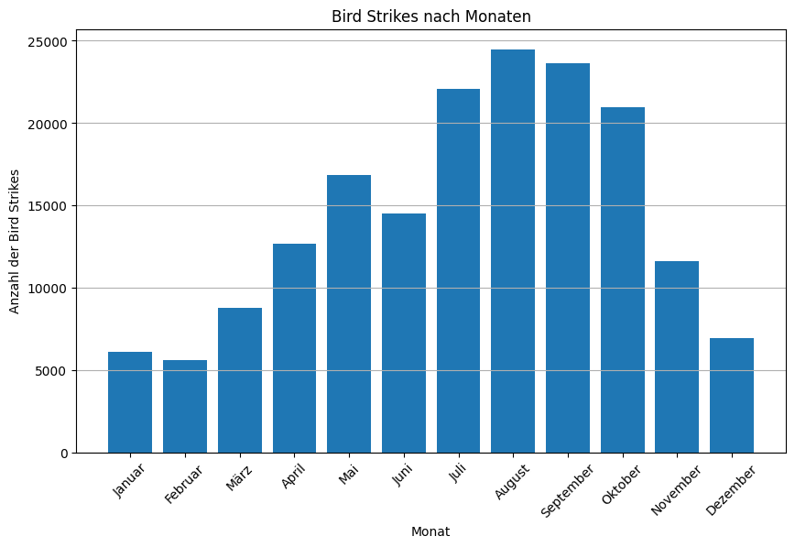
Ein Birdstrike bezeichnet den Zusammenstoß eines Vogels mit einem Flugzeug.
Stetig Wachsender Trend
Von 1990 bis 2015 gab es ein Vorfall anstieg von 383,5%
Vor allem in der Sommerzeit häufiger
Meisten Vorfälle im August
Sieht aus wie eine Glocken Verteilung

Slide 5
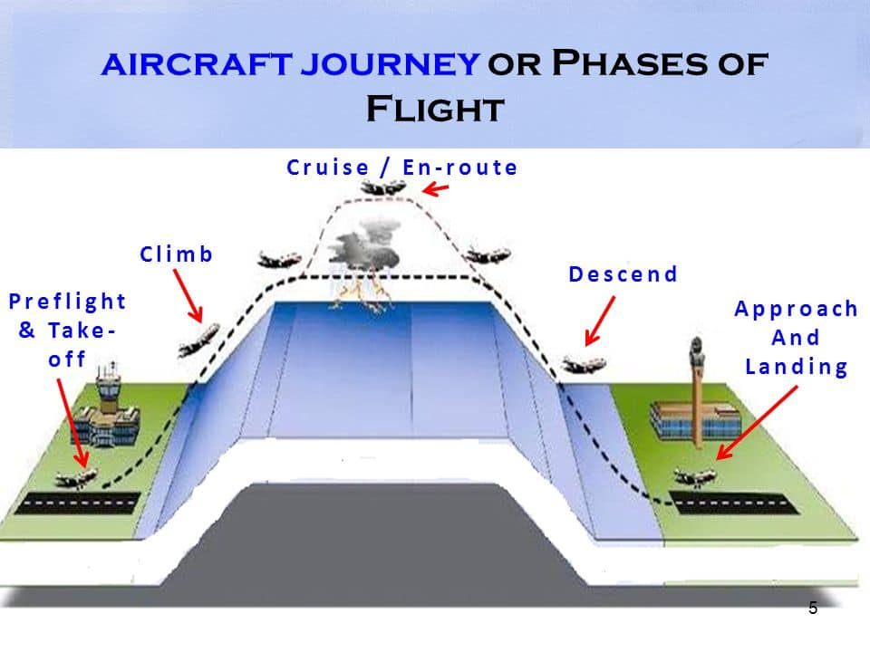
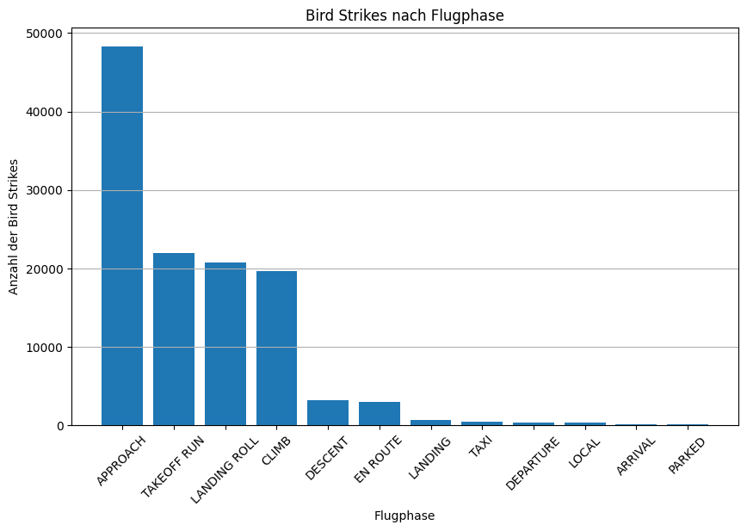
Häufigste Phase: Landeanflug (APPROACH) fast 50.000 Fälle.
Zweite Gruppe: Startlauf, Landungsausrollen und Steigflug folgen mit jeweils etwa 20.000 Fällen.
Selten: Im Reiseflug (EN ROUTE) und Sinkflug (DESCENT) treten deutlich weniger Kollisionen auf.
Nahezu vernachlässigbar: Am Boden (TAXI, PARKED) und bei Arrival/Local/Departure sind Birdstrikes sehr selten.

Slide 6
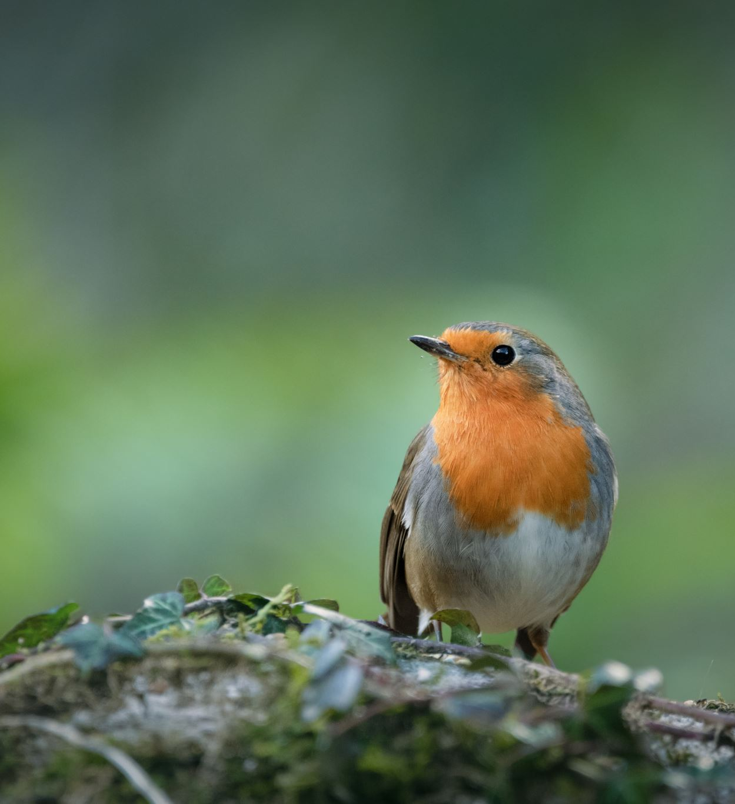
Welche Vögel sind am meisten betroffen?

Slide 7
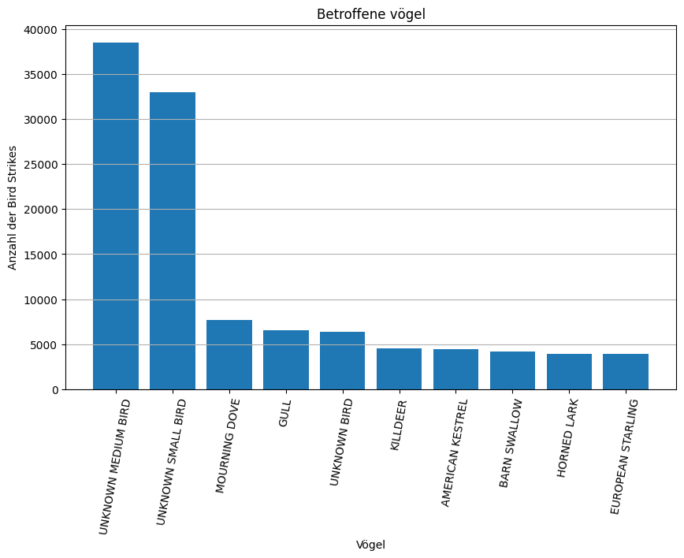
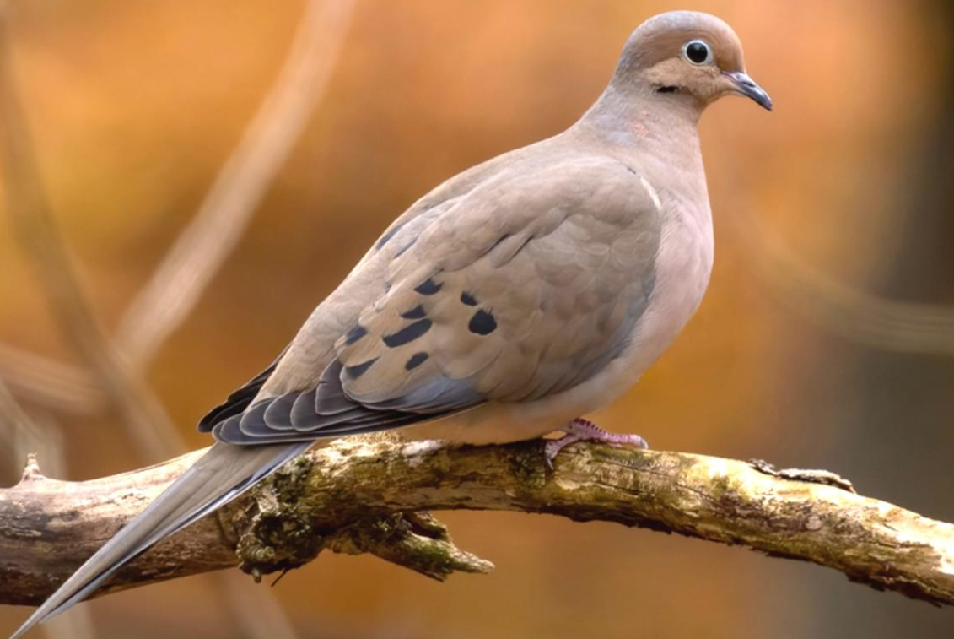
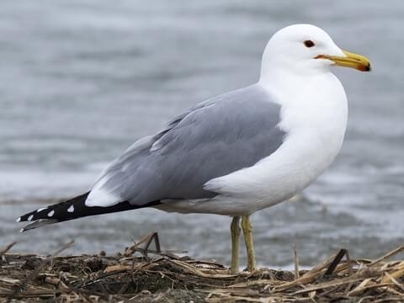
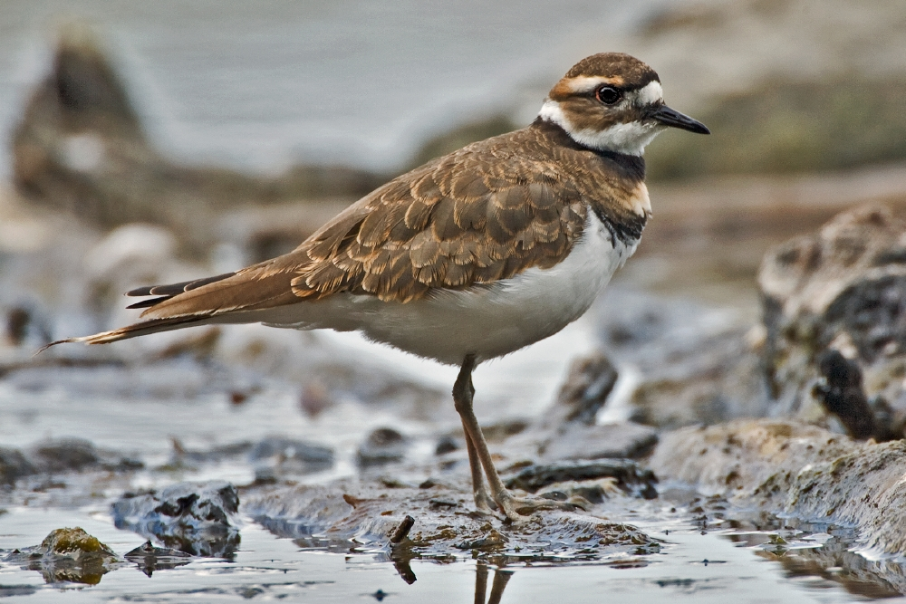
Viele unbekannte Vogelarten
Vermutlich durch den Schaden abschätzbar ob es ein Großer oder Kleiner Vogel war
Am häufigsten betroffen: Die Carolina Taube
Dicht gefolgt von der Möve
Und dem Keilschwanz-Regenpfeiffer

Slide 8
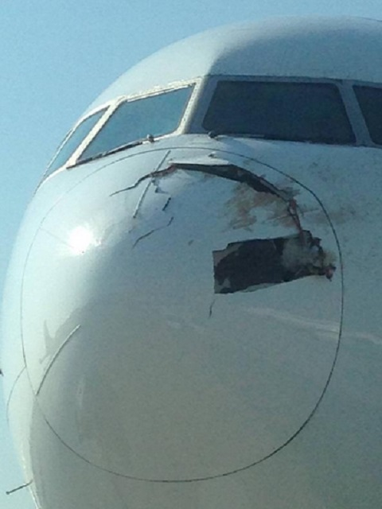
Welcher Vogel verursacht am häufigsten Schäden?

Slide 9
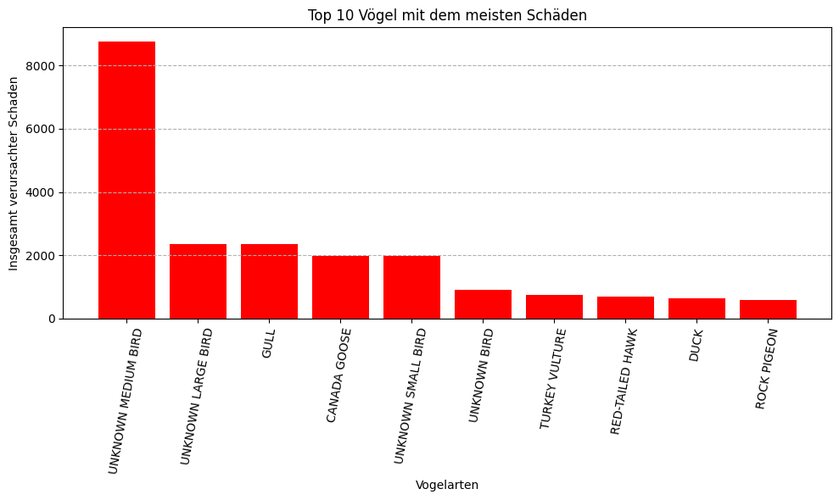
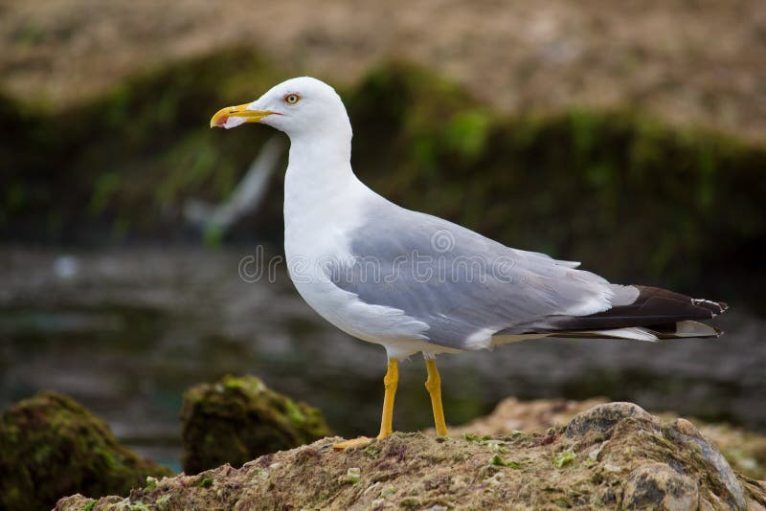
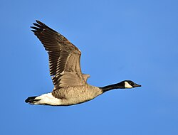
Als Kleiner Vogel: <100g
Als Mittelgroßer Vogel: 100g < x > 1000g
Als großer Vogel: 1000g <
Am Meisten verursachen Mittelgroße Vögel Schäden. Jedoch welcher Vogel genau ist Unbekannt
Von den bekannten Vögeln sind Möven und die Kanadische Gans am häufigsten Verursacher von Schäden
Möve: je nach Art bis zu 2kg mind. 290g
Kanadische Gans: 3-6kg

Slide 10
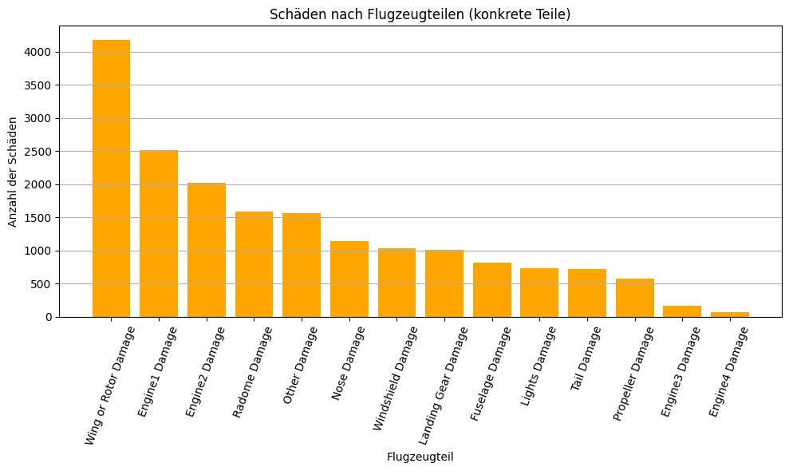
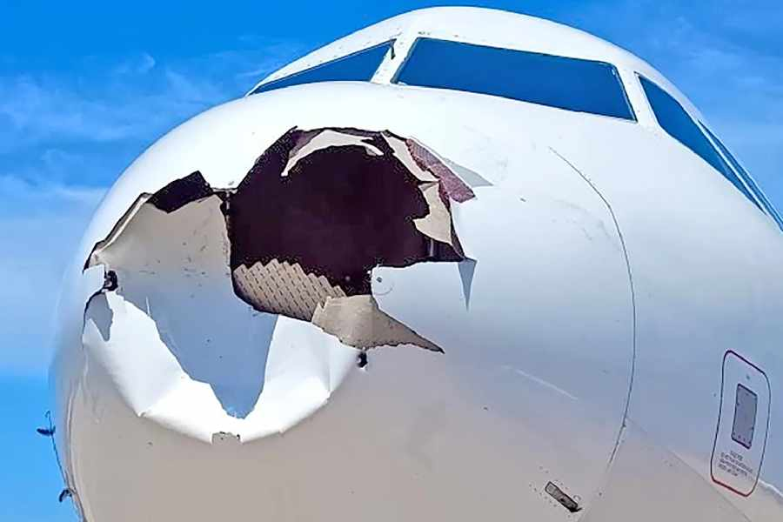
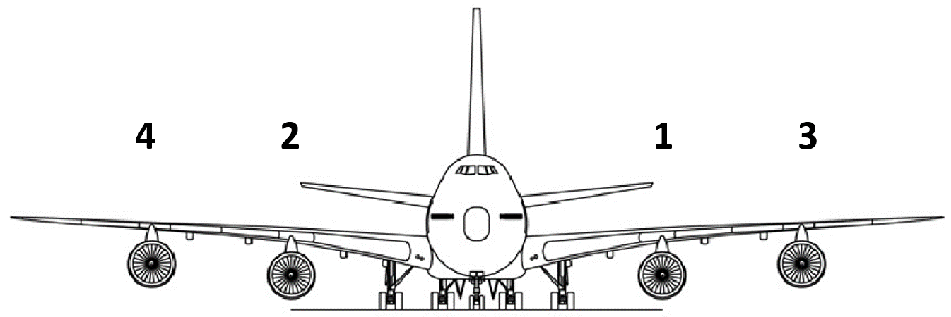
Am häufigsten ist der Rotor oder die Flügel betroffen mit über 4000 Vorfällen
Gefolgt von den 2 Inneren Engines

Slide 11
Vielen Dank

